Slide 1


«Основные направления деятельности ресурсного учебно-методического центра инклюзивного образования на базе ОБПОУ КГПК»
Петрова Юлия Ивановна, начальник РУМЦ ОБПОУ «Курский государственный политехнический колледж»

Slide 2
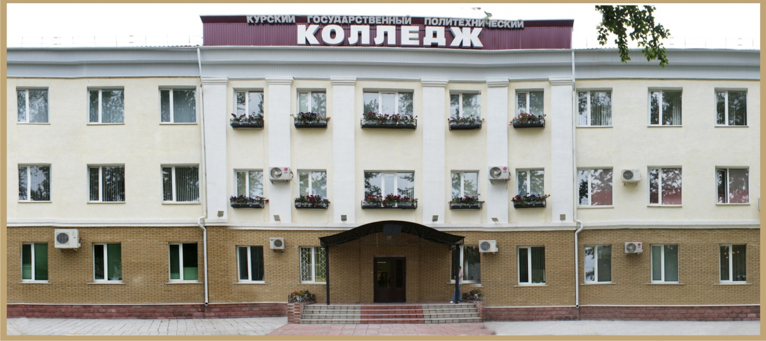
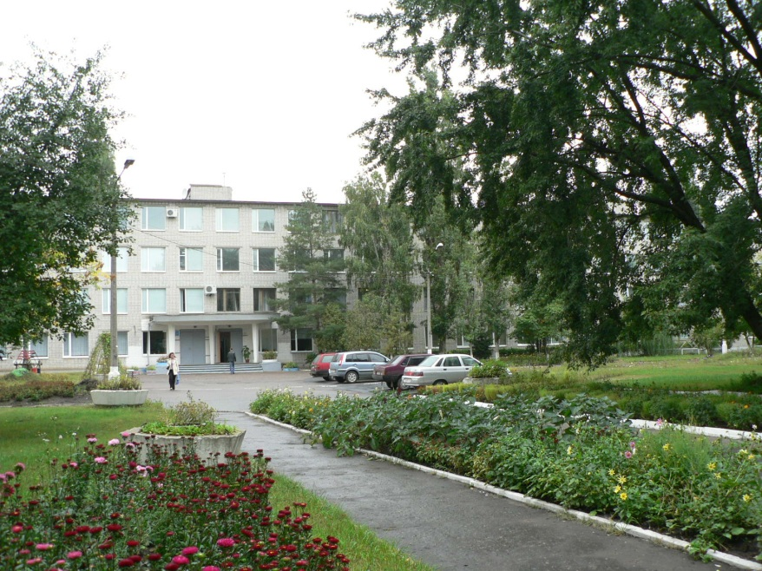
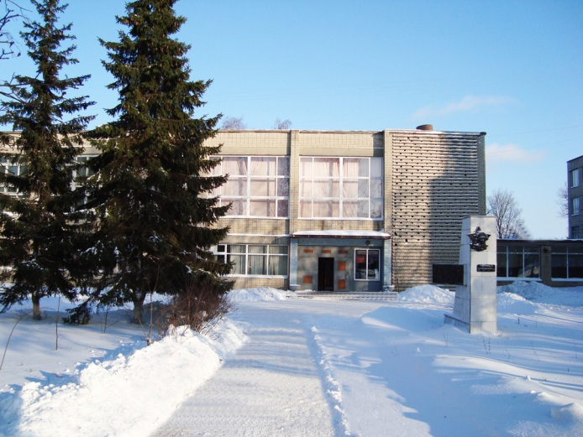
Этапы деятельности
ОБПОУ «КГПК» по организации инклюзивного образования
В соответствии с приказом Комитета образования и науки Курской области от 20 февраля 2018 года № 1-105 на базе колледжа создан Ресурсный учебно-методический центр по обучению лиц с инвалидностью и с ограниченными возможностями здоровья.
С 2017 года- на базе колледжа функционирует Региональный центр развития движения «Абилимпикс», прошел апробацию Региональный центр сопровождения приема абитуриентов из числа лиц с ОВЗ и инвалидностью
С 2016 года- колледж выполняет функции базовой профессиональной образовательной организации, обеспечивающей поддержку региональной системы инклюзивного профессионального образования лиц с ОВЗ и инвалидов.
ОБПОУ «КГПК» занимаясь с 2011 года -практической разработкой вопросов доступности и качества среднего профессионального образования инвалидов и лиц с ОВЗ добился положительных результатов по созданию безбарьерной образовательной среды для лиц с нарушениями слуха.

Slide 3
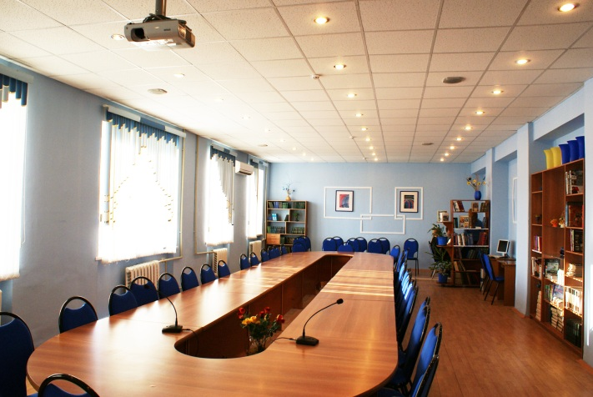
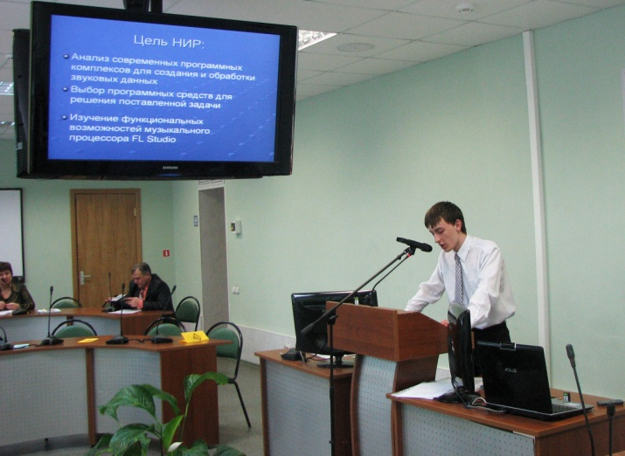
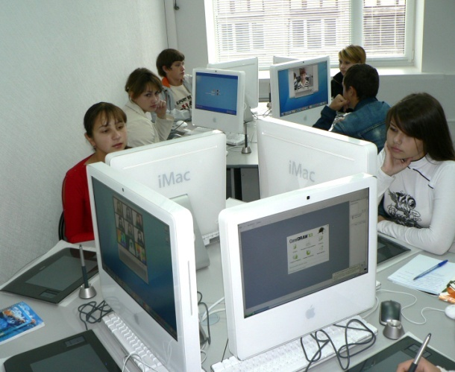
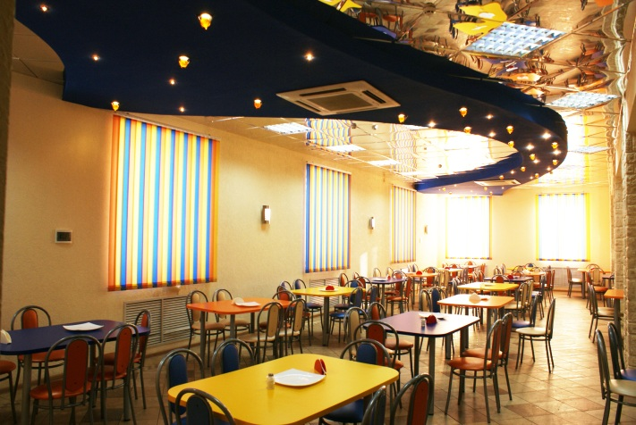
ОБПОУ «Курский государственный политехнический колледж»
Наличие опыта обучения студентов с ограниченными возможностями здоровья с нарушением слуха с 2011 года. Наличие опыта экспериментальной и инновационной работы.
сформирован коллектив педагогических и управленческих кадров имеющий высокий уровень квалификации и профессиональной компетентности, готовый выполнять функции направленные на инклюзивное образование.
Здания колледжа позволяют создать архитектурную доступность, материально-техническая база способствует эффективной технической и информационной доступность образовательной организации для инвалидов и лиц с ОВЗ

Slide 4
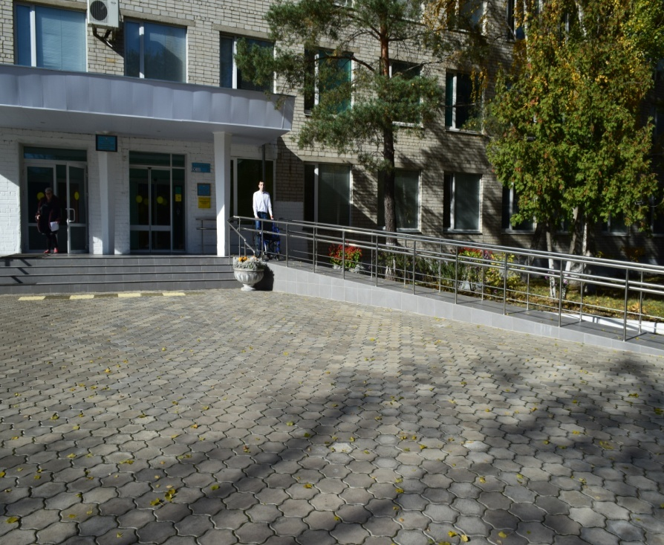
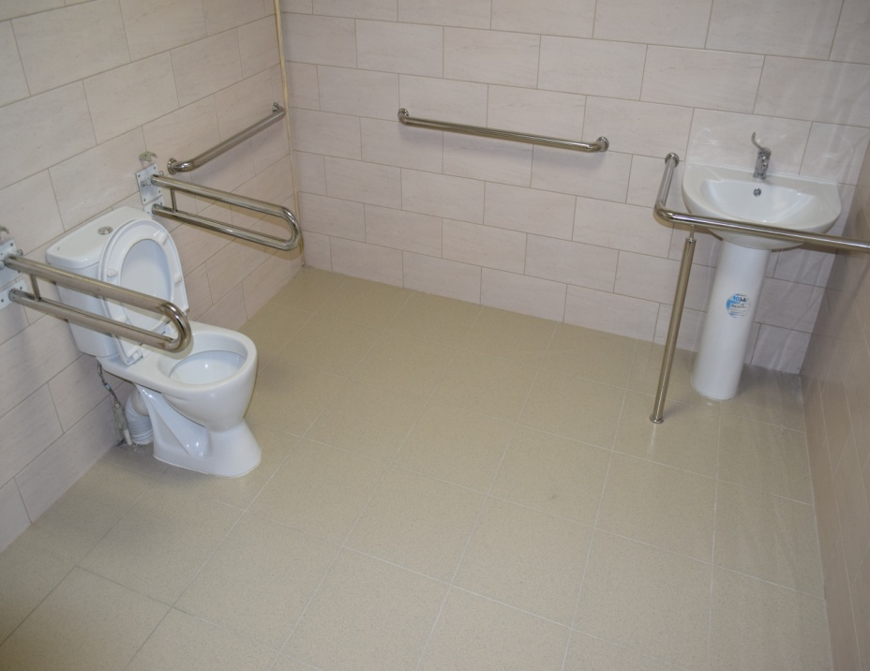
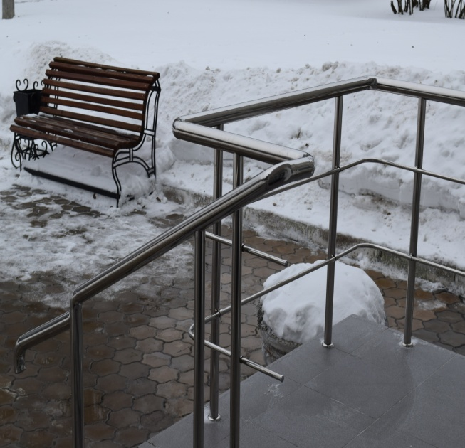
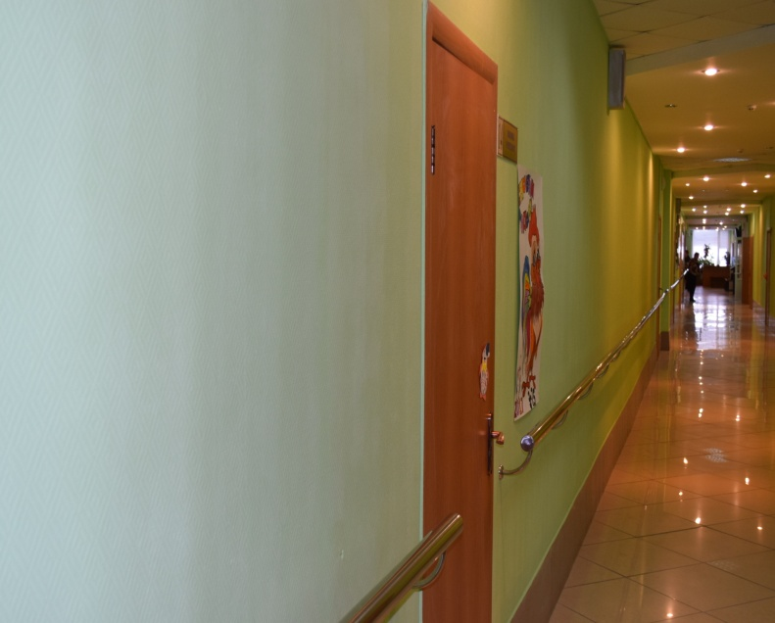
Создание архитектурной доступности
Произведен ремонт помещений 1 и 3 корпусов колледжа с целью создания архитектурной доступности (ремонт напольных покрытий учебных классов и коридорных помещений, лестничных маршей, ремонт входной группы, туалетных комнат.)

Slide 5
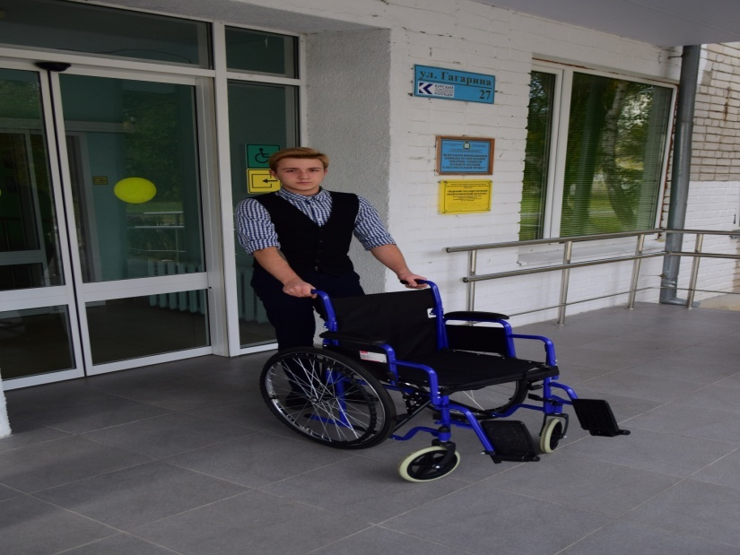
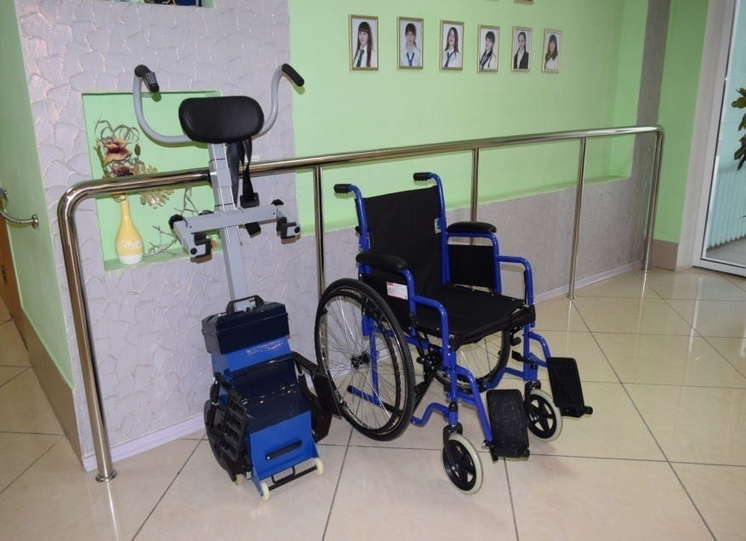

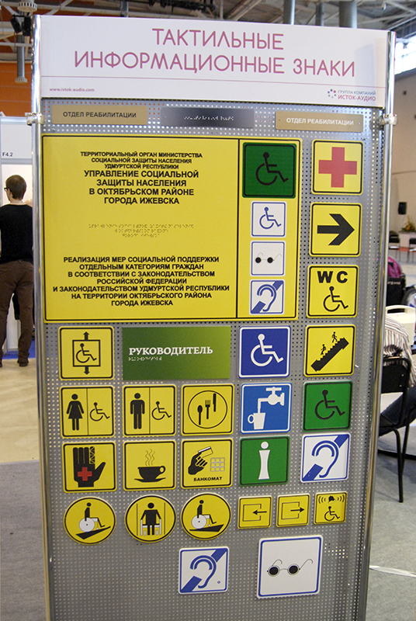
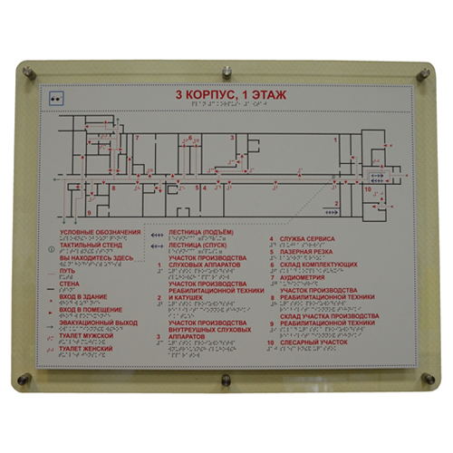
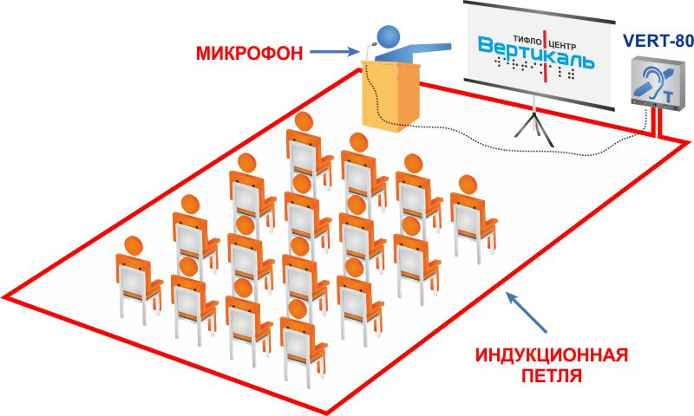
Приобретено оборудование для обеспечения доступной образовательной среды в колледже
Приобретено оборудование для обеспечения доступной среды в колледже: мобильные мини - пандусы, мнемосхемы, тактильные указатели, световые маячки, кнопки вызова помощника, оборудование для парковочных мест, индукционная система для актового зала, лестничные подъемники, кресло – коляски.

Slide 6
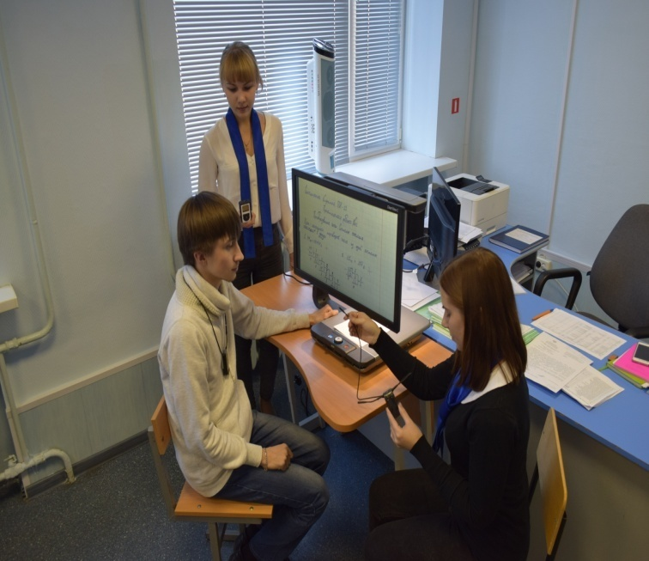
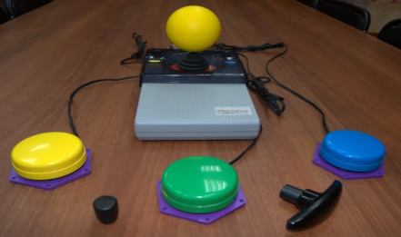
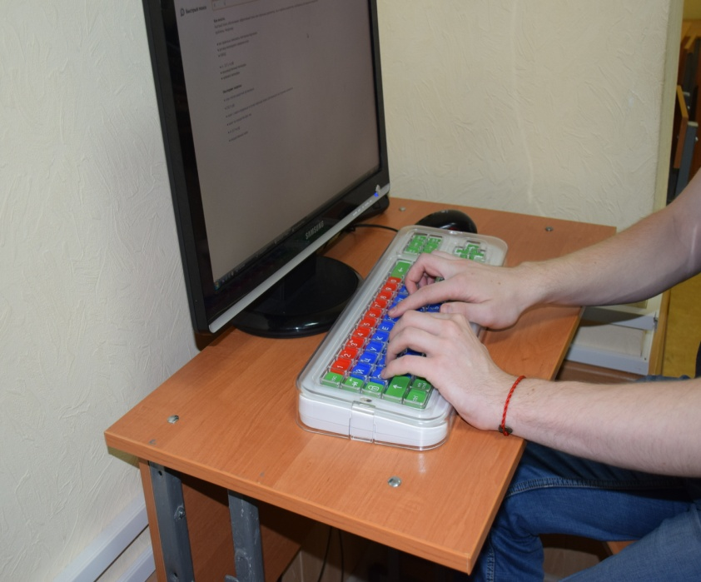
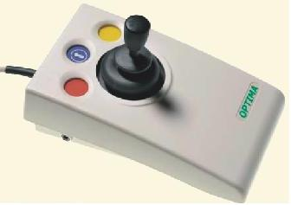
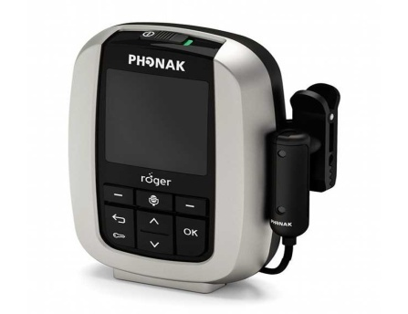
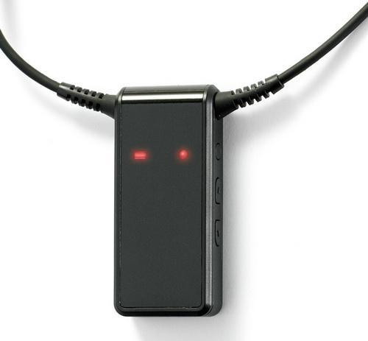
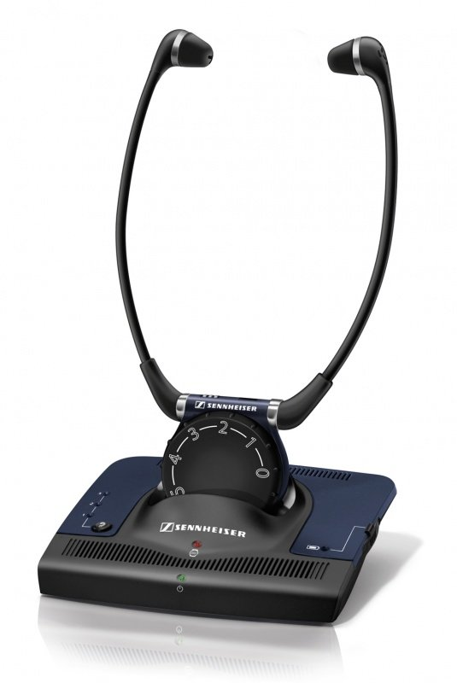
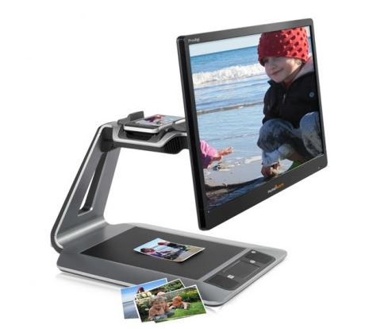
Приобретено оборудование с целью реализации инклюзивного образования для студентов с инвалидностью различных нозологий (нарушения зрения, слуха, ОДА).
Персональные рабочие места для студентов с инвалидностью (компьютеры с дополнительным персональным оборудованием для слабослышащих), интерактивное оборудование, звукоусиливающая аппаратура, оборудование с функциями субтитров, увеличители, индукционные системы, специализированные парты, адаптированные клавиатуры, компьютерные мыши , джойстики.

Slide 7
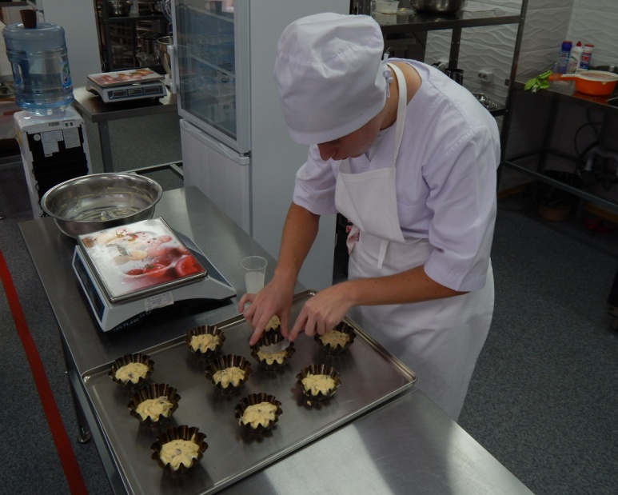
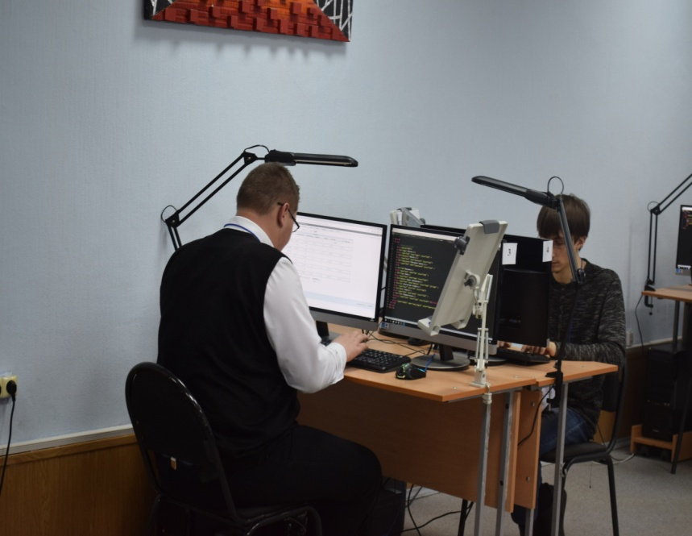
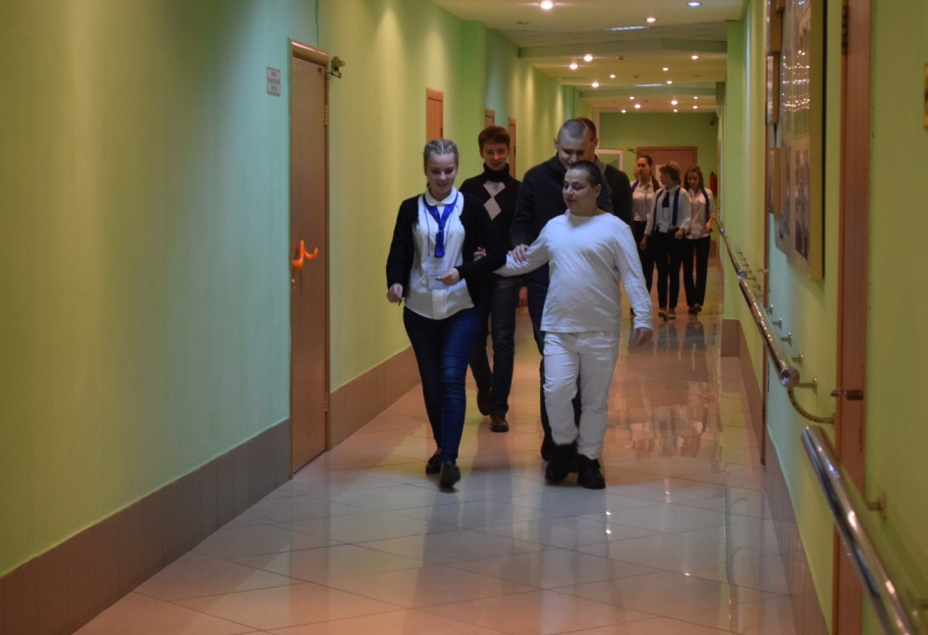
Инклюзивная профессиональная образовательная среда в колледже
Успешно реализуется адаптированная дисциплина
Адаптирован сайт колледжа в сети Интернет, создан специальный раздел по инклюзивному образованию
Сформированы адаптированные образовательные программы
Ведется специализированный учет обучающихся с ограниченными \возможностями здоровья и инвалидов
Произведена дополнительная подготовка педагогических работников и административного состава колледжа с целью получения знаний о психофизиологических особенностях инвалидов и лиц с ОВЗ и организации инклюзивного образования в СПО.
Штат специалистов колледжа укомплектован переводчиками русского жестового языка, социальными педагогами

Slide 8
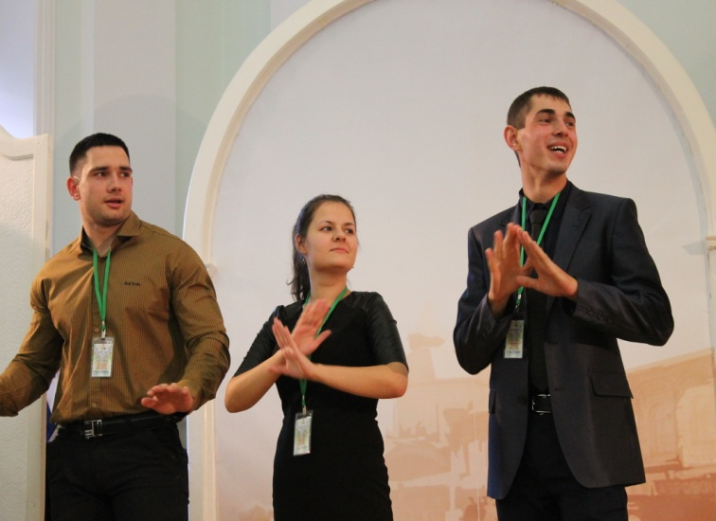
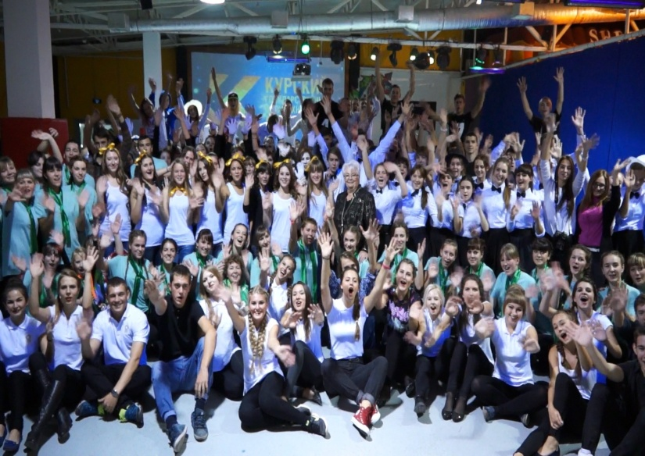
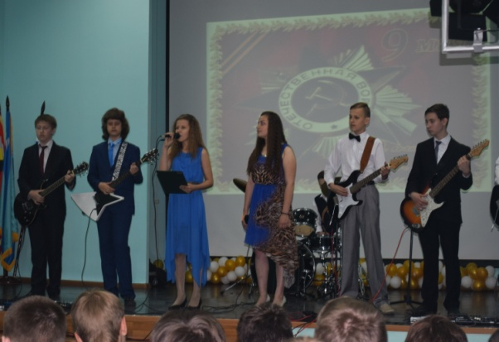
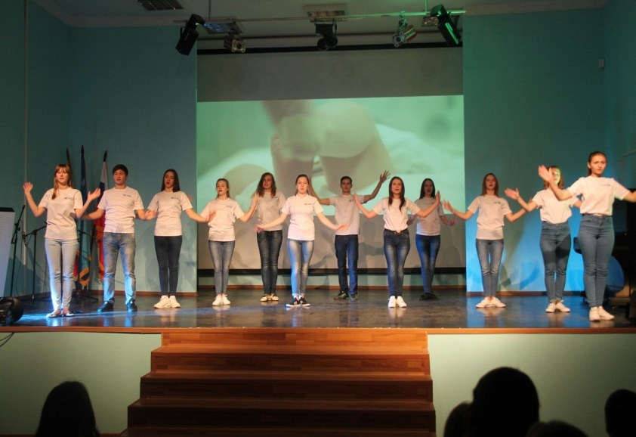
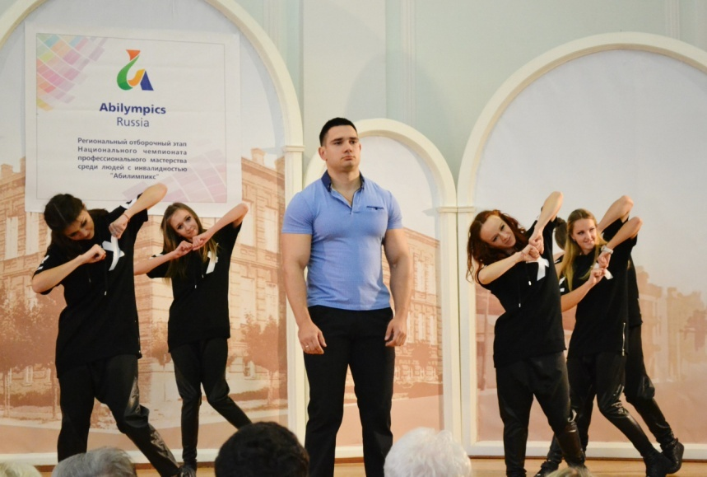
Адаптационная программа «PROдвижение».
В рамках реализации адаптационной программы «PROдвижение», проводятся мероприятия направленные на создание условий толерантного отношения среди обучающихся колледжа, которые позволяют инвалидам преодолеть многие психологические барьеры и избавиться от внутренних комплексов.

Slide 9
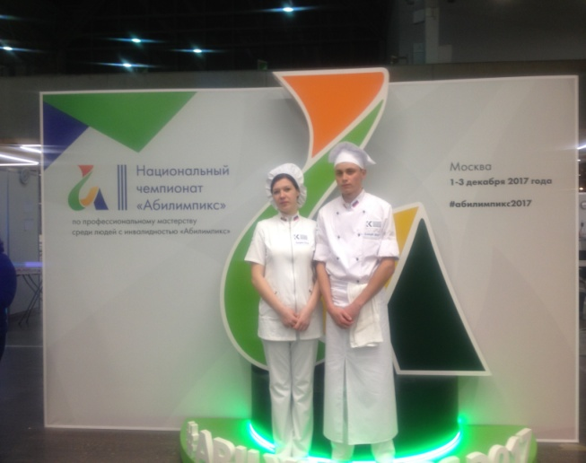
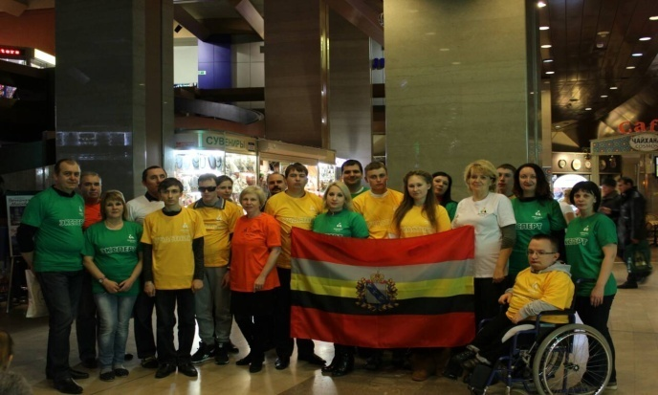
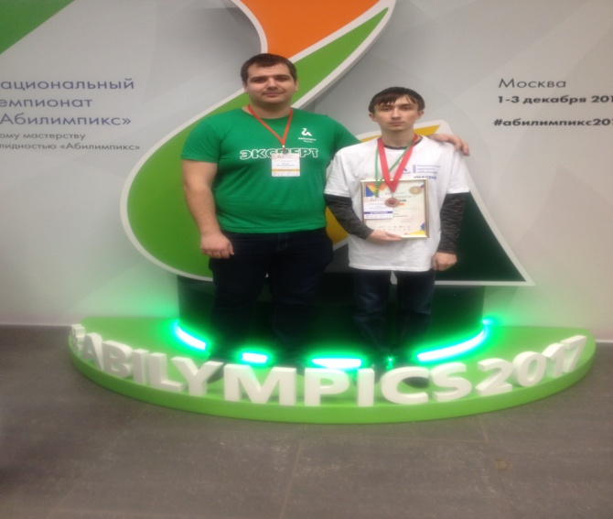
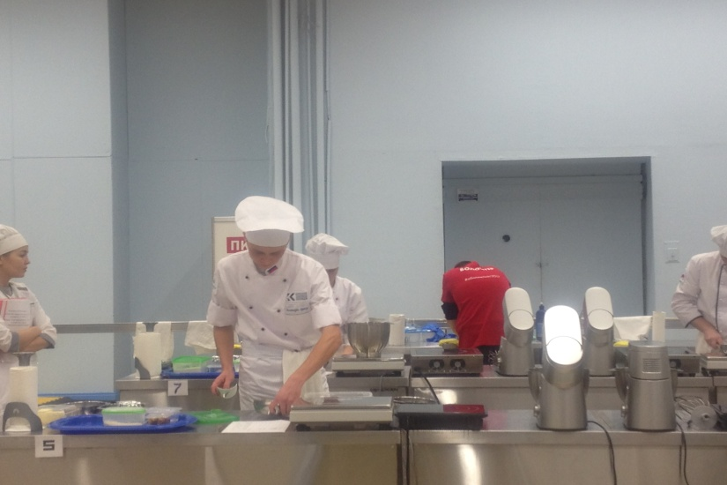
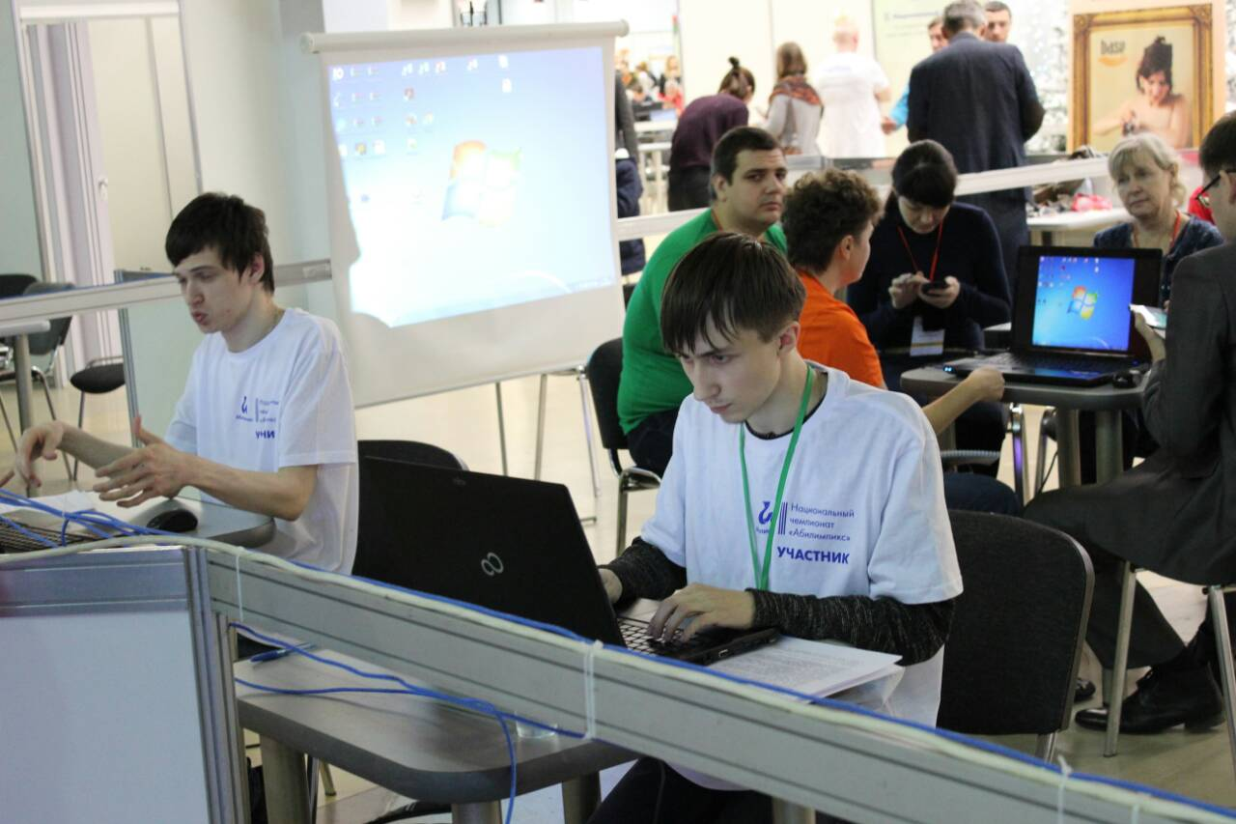
Участие в чемпионате профессионалов для лиц с инвалидностью и ОВЗ «Абилимпикс»

Slide 10
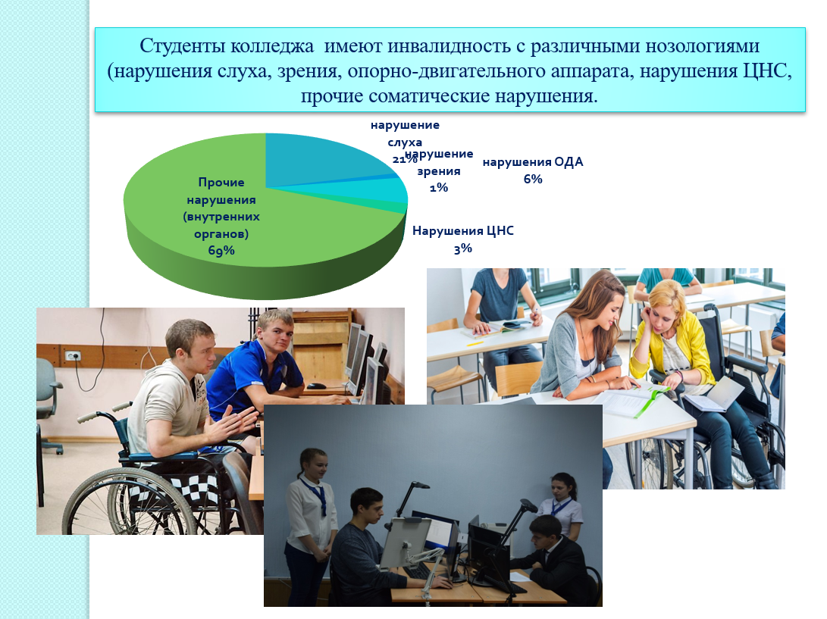

Slide 11
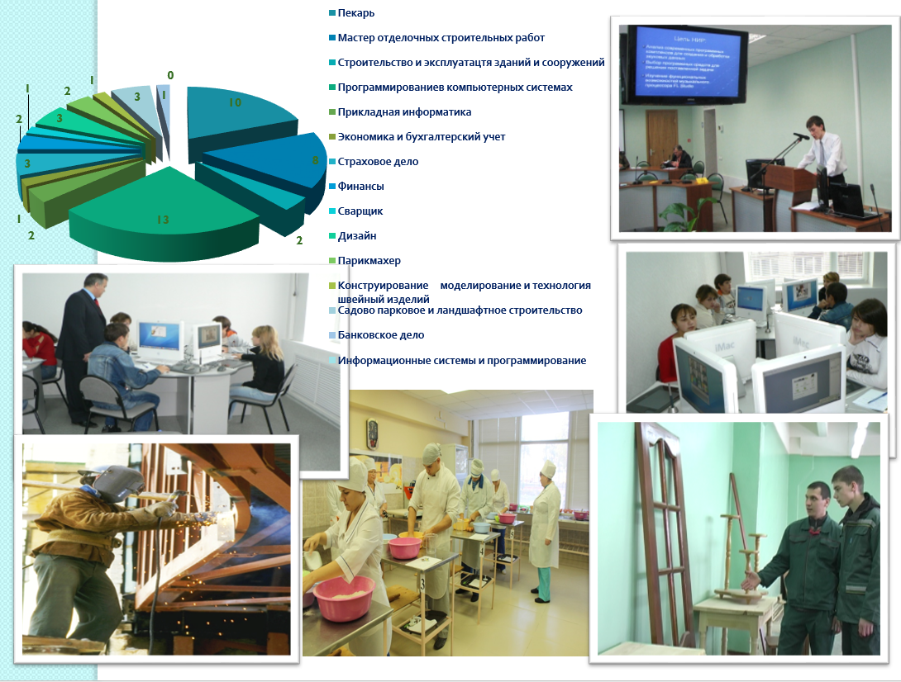

Slide 12
Цель деятельности РУМЦ ОБПОУ КГПК– модернизация региональной системы инклюзивного профессионального образования посредством совершенствования образовательной, инновационной, методической деятельности в процессе консолидации БПОО, реализующих программы СПО, и эффективного использования их ресурсов
методическое и информационно-аналитическое обеспечение деятельности образовательных организаций, реализующих программы СПО, для обучения инвалидов и лиц с ОВЗ
Функции
разработка методических рекомендаций: по трансляции лучших практик; по формированию программ содействия трудоустройству
по межведомственному взаимодействию
разработка основных профессиональных образовательных программ, контрольно-измерительных материалов, фондов оценочных средств с участием работодателей
разработка и апробация программ, модулей, контрольно-измерительных материалов, методик и технологий подготовки обучающихся с инвалидностью и ОВЗ по данному направлению, в том числе для проведения конкурсов профессионального мастерства
разработка перечня оборудования, необходимого для подготовки обучающихся с инвалидностью и ОВЗ различных нозологических групп
мониторинг потребностей инвалидов и лиц с ОВЗ в получении среднего профессионального образования по данному направлению с учетом различных групп нозологий
повышение квалификации руководящих и педагогических работников

Slide 13
Целевыми показателями деятельности РУМЦ являются:
-адаптированные образовательные программы и учебно-методические комплексы
-контрольно-измерительные материалы и фонды оценочных средств для текущей, промежуточной и итоговой аттестации
- разработанные онлайн курсы (с использованием дистанционных технологий)
-увеличение количества профессиональных образовательных организаций, включенных в сетевое взаимодействие по оказанию консалтинговых услуг
-увеличение количества разработанных программ повышения квалификации по вопросам инклюзивного профессионального образования
-увеличение численности руководящих и педагогических работников системы СПО, прошедших повышение квалификации по вопросам инклюзивного образования в РУМЦ
-увеличение количества образовательных организаций профессионального образования, курируемых РУМЦ, в которых обеспечены условия для получения среднего профессионального образования инвалидами и лицами с ограниченными возможностями здоровья, в том числе с использованием дистанционных образовательных технологий
-Доля студентов/выпускников профессиональных образовательных организаций, курируемых РУМЦ, занявших призовые места на конкурсах профессионального мастерства (уровня федерального округа, национального уровня)
-100% трудоустройство обучающихся
-увеличение количества кейсов, содержащих описание лучших практик реализации инклюзивного образования в системе среднего профессионального образования (в т.ч. в системе организации и проведения конкурсов профессионального мастерства)

Slide 14

Спасибо за внимание!

